Slide 1

Использование нейросетей для прогноза котировок акций
Выполнил студент 22-КБ-ПР1 Милькин С.Н. Научный руководитель доцент Мурлин А.Г.
SM

Slide 2
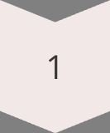
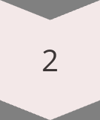
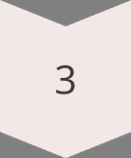
Актуальность прогнозирования котировок акций
Интерес к инвестициям
Надежный анализ
Преимущества нейросетей
Растет интерес к фондовому рынку в России. Инвесторам нужны точные инструменты.
Существует потребность в надежных инструментах анализа. Нейросети предоставляют новые возможности.
Нейросети лучше традиционных методов (фундаментальный и технический анализ). Они выявляют сложные закономерности и зависимости, способны адаптироваться к рыночным шумам.

Slide 3
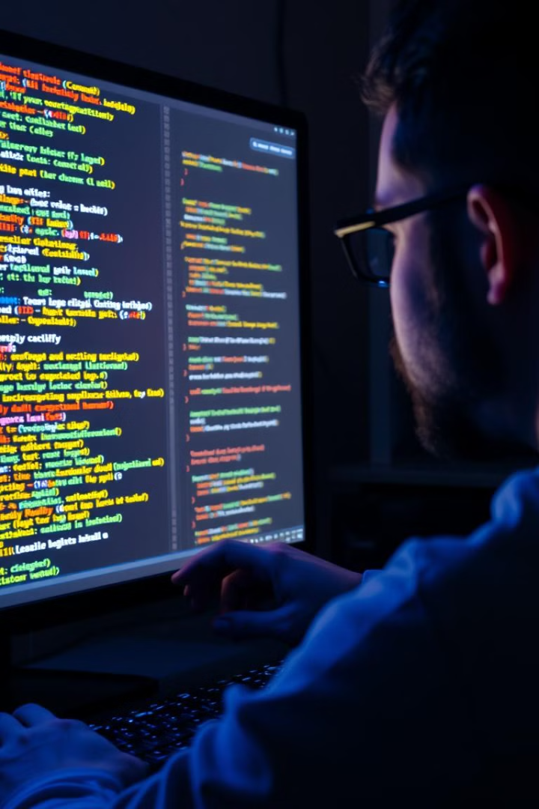



Обзор используемых технологий
Java
T-Bank API
DeepLearning
Кроссплатформенный язык для бэкенда, отличающийся стабильностью.
Предоставляет данные о котировках в реальном времени. Доступна историческая аналитика (свечи).
Библиотеки для обучения нейросетей. Высокая точность и сложные закономерности.

Slide 4

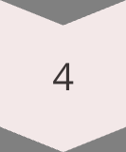

Алгоритм предсказания котировок
Сбор данных
Запрос к T-Bank API, получение и обработка данных.
Подготовка данных
Подготовка и распределение данных.
Обучение модели
Использование Deeplearning4j для обучения нейросети.
Прогнозирование
Применение обученной модели для предсказания котировок.
Оценка результатов
Сравнение прогнозируемых и фактических значений

Slide 5




Моделирование нейросети
Выбор архитектуры
Настройка параметров
Общее количество слоев (включая выходной) = 3
Размер скрытого состояния уменьшается от 20 → 10 нейронов.
Классический
многослойный перцептрон (MLP)
1
2
Обучение модели
4
Реализация модели
Функция потерь –
кросс-энтропия (XENT),
которая используется
для предсказания события.
3
Использование Deeplearning4j

Slide 6
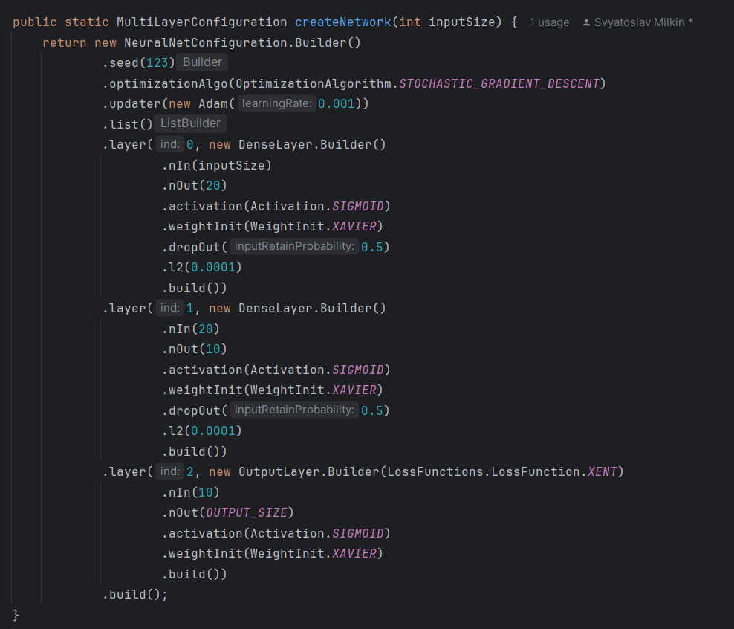
Конфигурация нейросети
Особенности
Первый скрытый слой – 20 нейронов, SIGMOID, Dropout, L2-регуляризация.
Второй скрытый слой – 10 нейронов, SIGMOID, Dropout, L2-регуляризация.
Выходной слой – 1 нейрон (SIGMOID), предсказывающий вероятность роста цены.
Сигмоид как функция активации (для нелинейности).
Функция потерь – бинарная кросс-энтропия (XENT).
Оптимизатор – Adam.
Dropout – уменьшает вероятность переобучения
L2 регуляризация - предотвращает чрезмерное увеличение весов модели

Slide 7
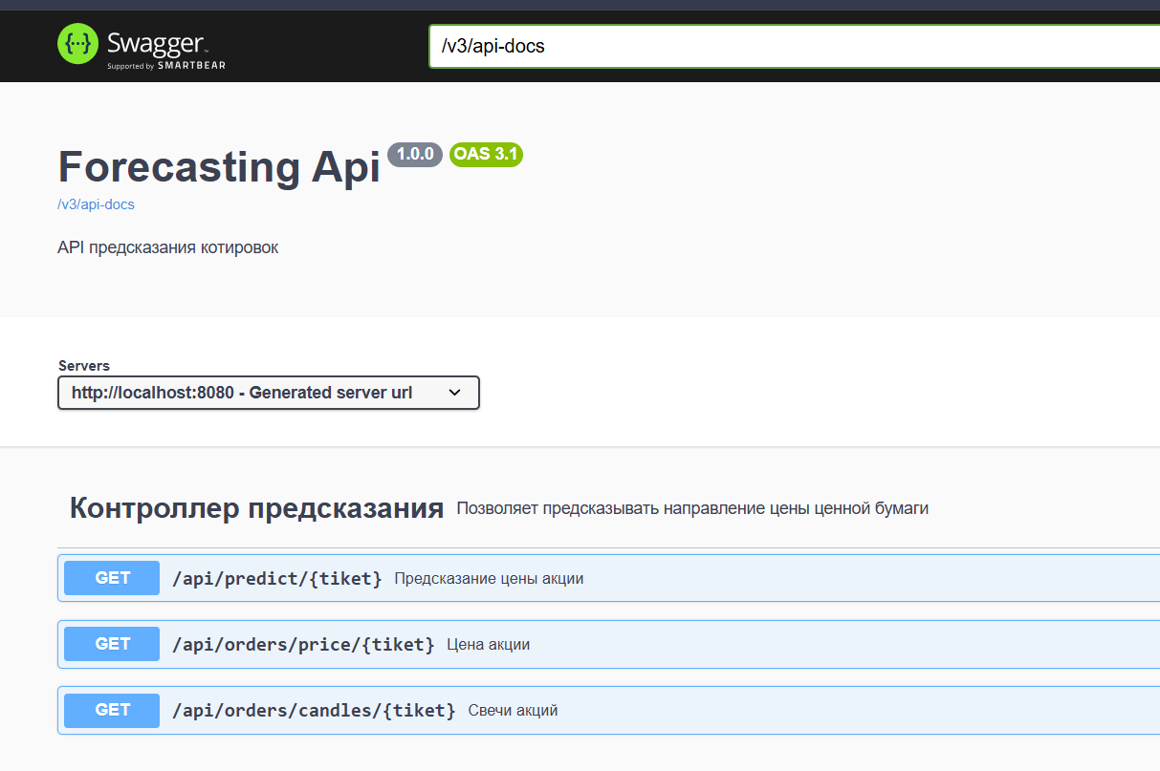
Демонстрация работы программы (UI)
Интерфейс
Графический интерфейс на основе Swagger

Slide 8
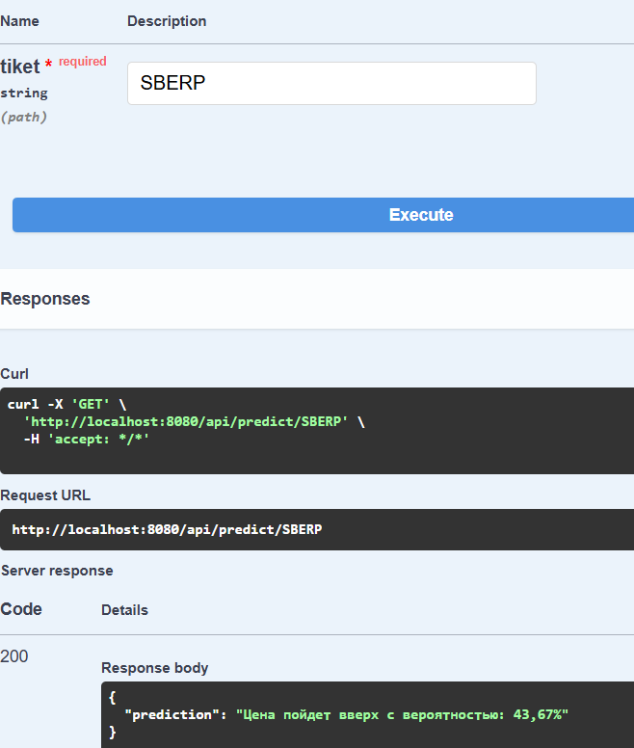
Демонстрация работы программы (предсказание)
Пример прогнозирования
Прогноз для конкретной акции, например, Сбербанка (SBERP).

Slide 9
Результаты эксперимента
Акция | Текущая цена | Прогноз (Вероятность роста) | Куплено (песочница) | Результат на следующий день
SBERP | 301,7 | 58,35%
T | 3194,6 | 80,74% | 10 | 3389 | 6%
NVTK | 1235,2 | 82,21% | 10 | 1318,6 | 7%
SIBN | 623,3 | 48,86%
LKOH | 7288 | 53,78%
OZON | 3888,5 | 69,85% | 10 | 4074 | 5%
YDEX | 4306 | 78,31% | 10 | 4589 | 7%
TATNP | 668 | 46,38%
TRNFP | 1146,2 | 48,45%
X5 | 3248,5 | 75,26% | 10 | 3349 | 3%

Slide 10

Перспективы развития проекта
1
Новые источники данных
Добавление новостей и аналитики.
Улучшение архитектуры
2
Улучшение текущей нейросети,
использование многопоточной среды выполнения
Торговый бот
3
Реализация торгового бота на основе
прогнозов в Telegram.
4
Интеграция
Интеграция с другими финансовыми сервисами.

Slide 11

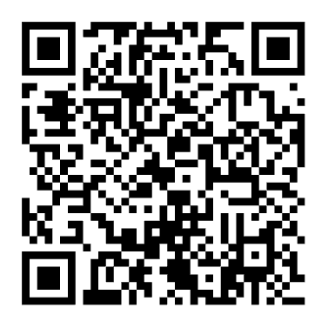
Заключение
Программа наглядно демонстрирует эффективность нейросетевой модели. Дальнейшие исследования позволят повысить точность прогнозов и адаптировать систему к новым вызовам.

Slide 12

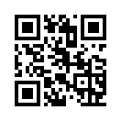

Сайт
Т-Банк
Образование
Telegram канал
Т-Образование

